Slide 1
Зал этнографии. Быт псковских крестьян конец 19 начало 20 веков

Slide 2
Каждая вещь, входящая в небольшой круг крестьянского быта имела не только утилитарную ценность, но и эстетическую. Она была удобна в употреблении и радовала глаз лаконичностью форм, богатством декора.

Slide 3
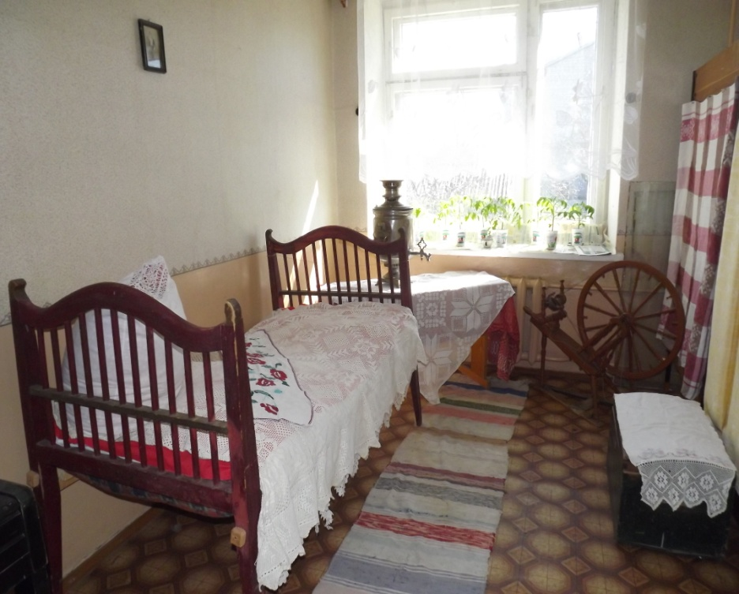
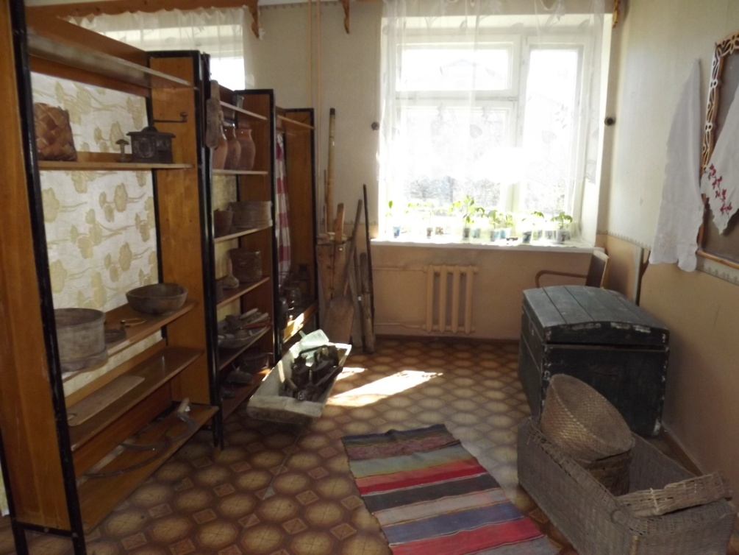
Традиционная бытовая культура крестьян
Фрагменты крестьянского жилища

Slide 4
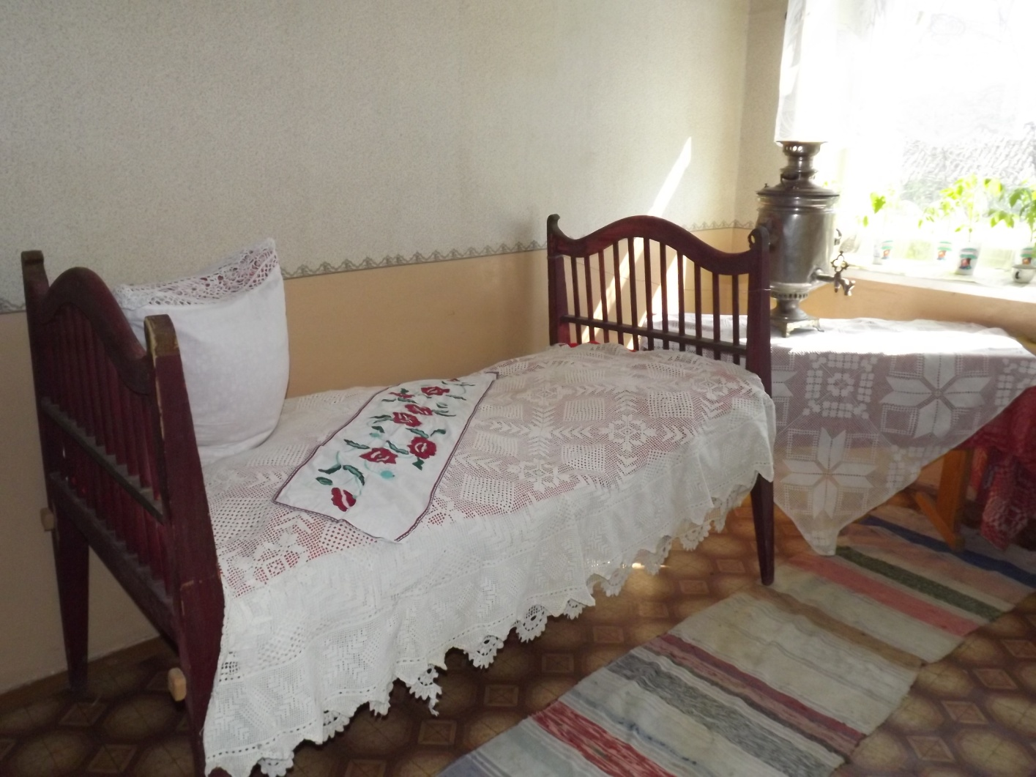
Детали интерьера
Деревянная кровать, с накидками,
изготовленными своими руками

Slide 5
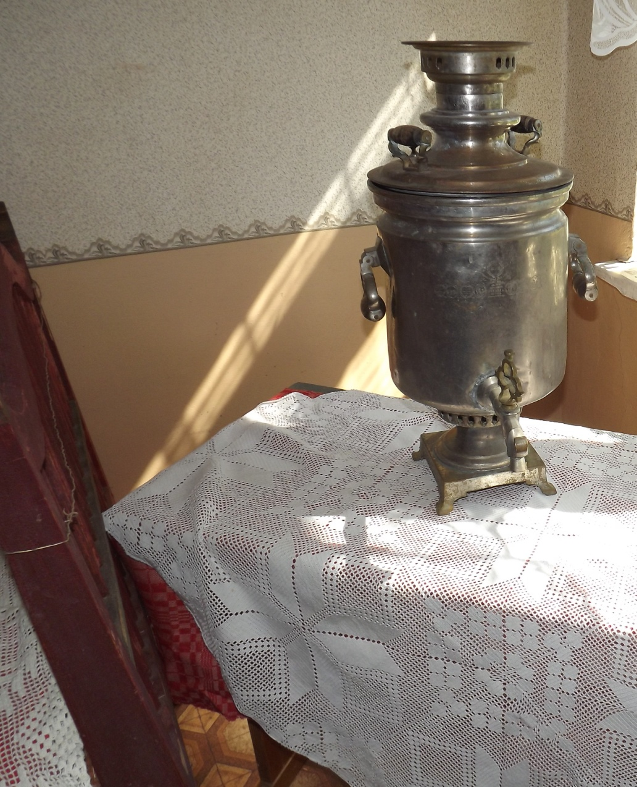
Самовар на столе, покрытом вязанной скатертью

Slide 6
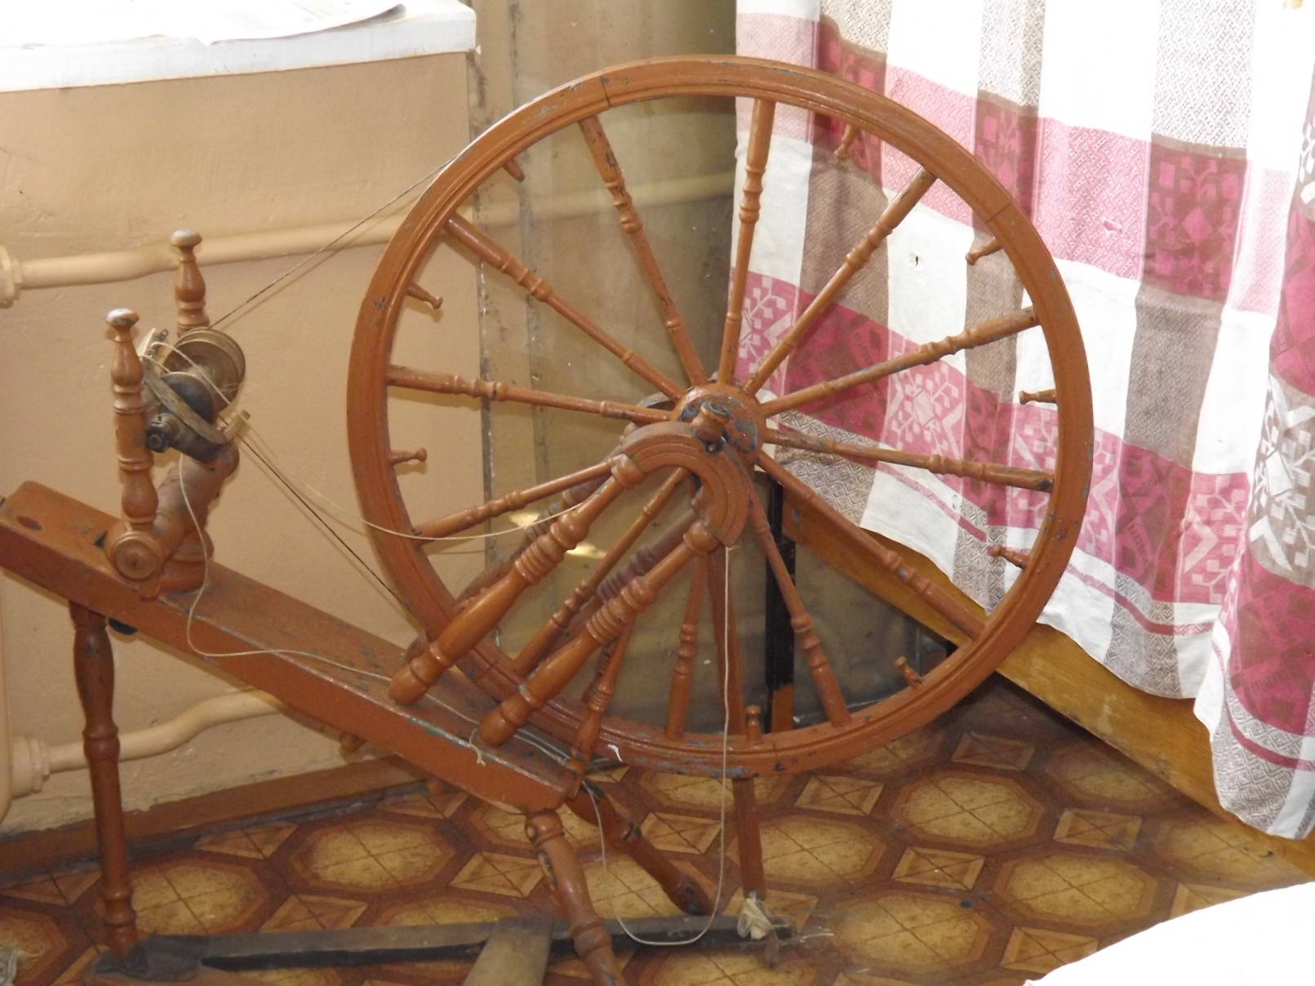
Прялка

Slide 7
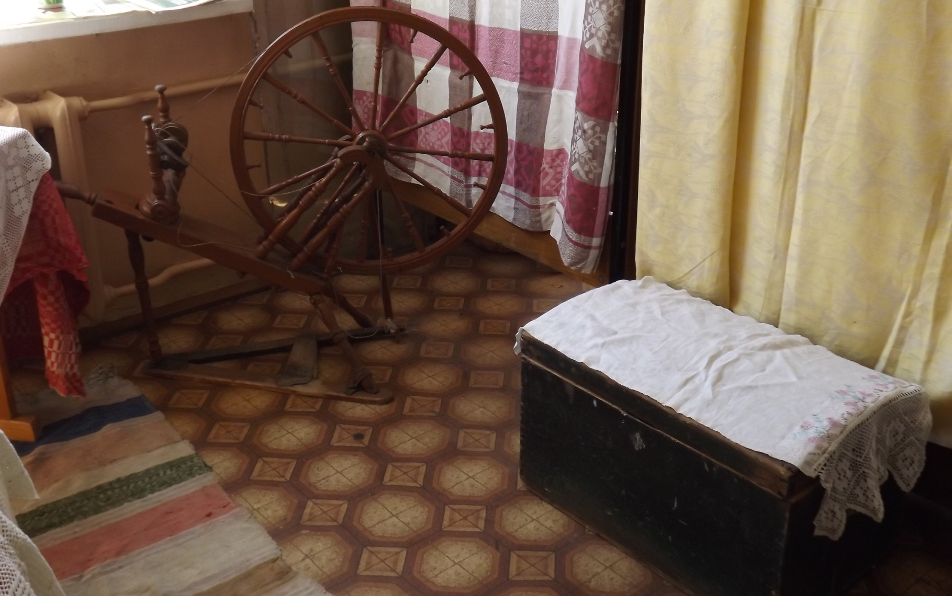
Сундук для хранения домотканых вещей

Slide 8
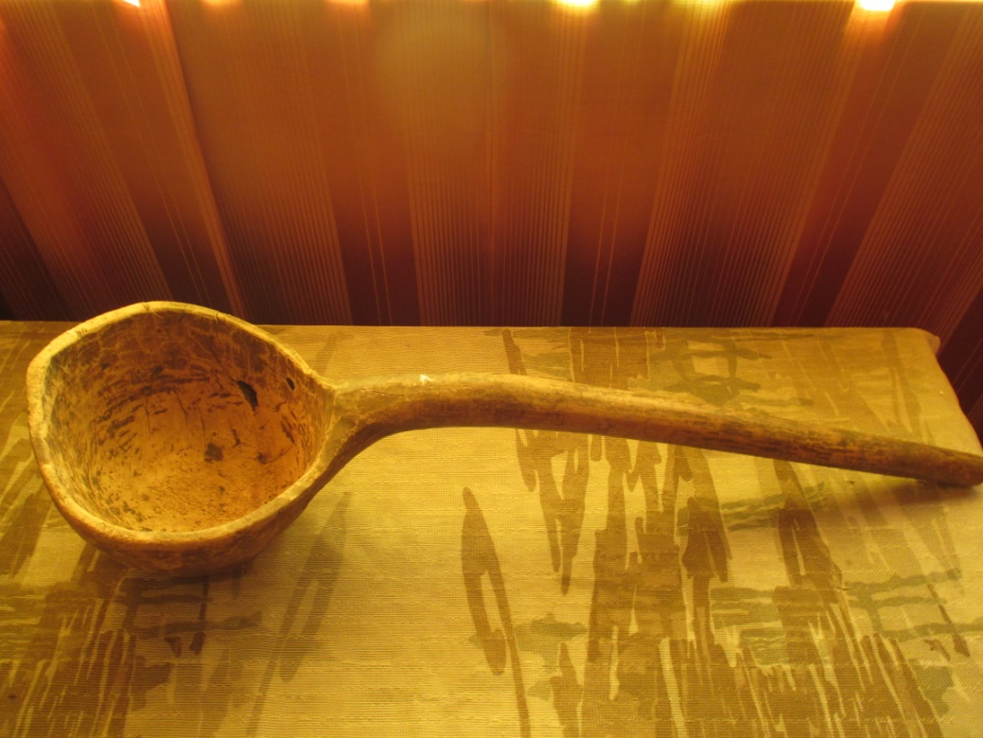
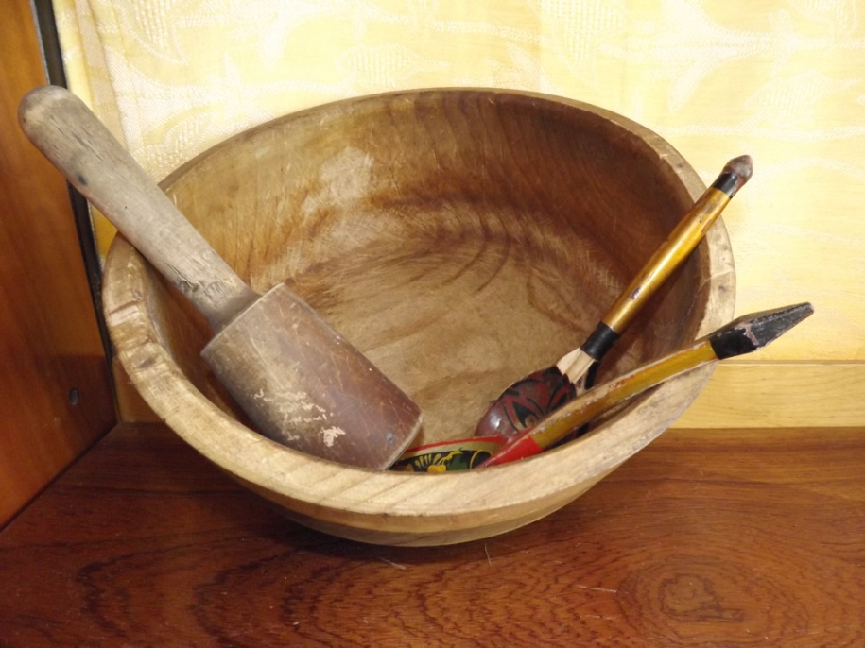
Домашняя утварь:
Посуда из дерева

Slide 9
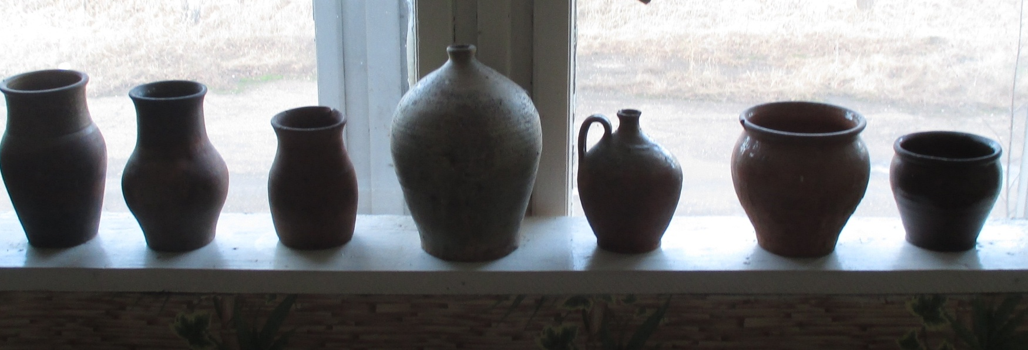
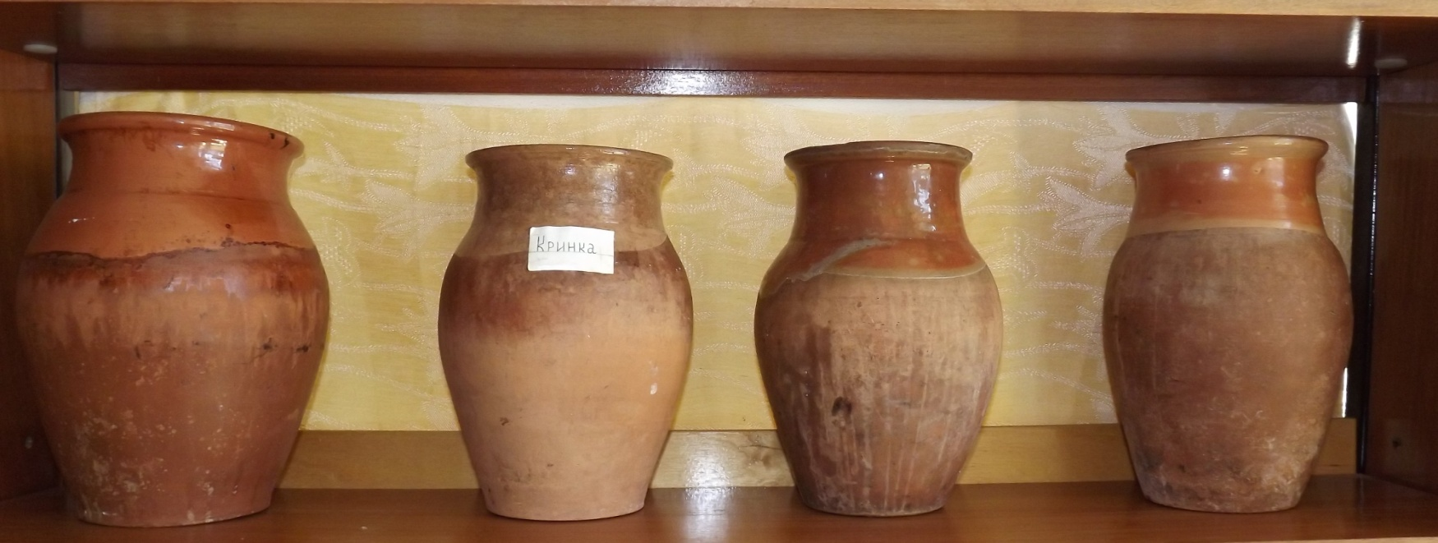
Посуда из керамики: глиняные горшки, кубышки для растительного масла, кринки, кувшины, горлачи, коргачи для пива и воды

Slide 10
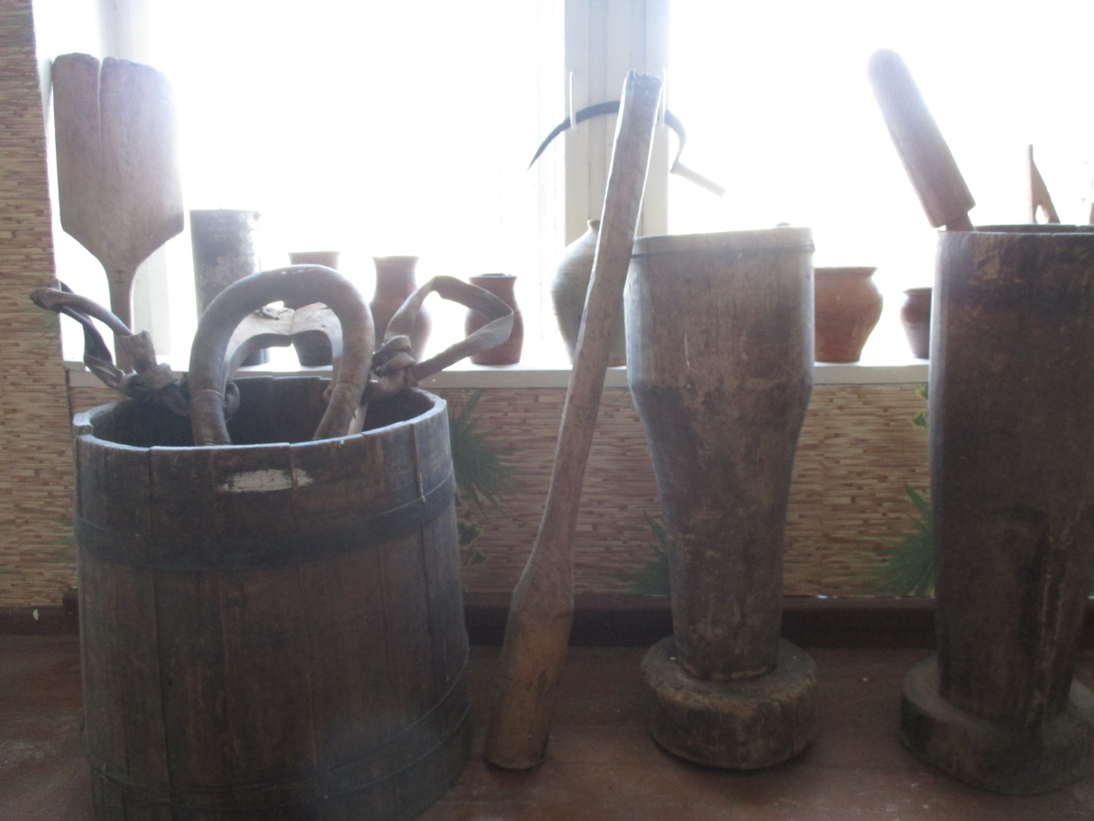
Утварь для домашнего обихода

Slide 11
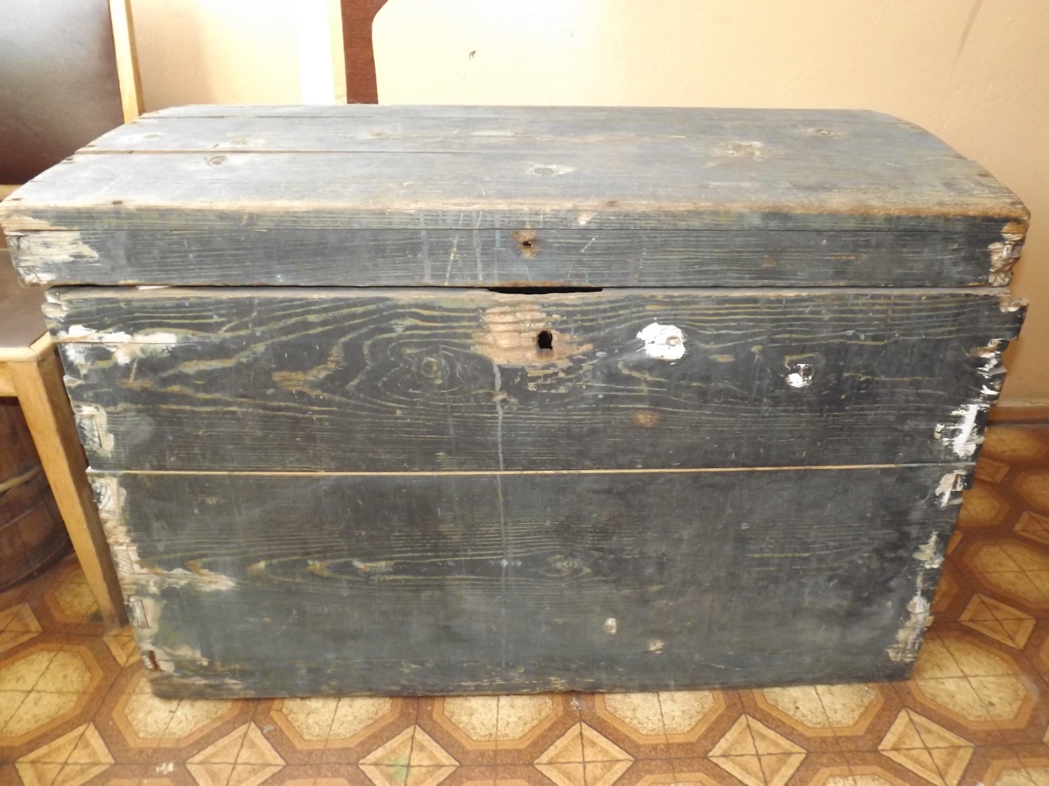
Ларец для хранения муки

Slide 12
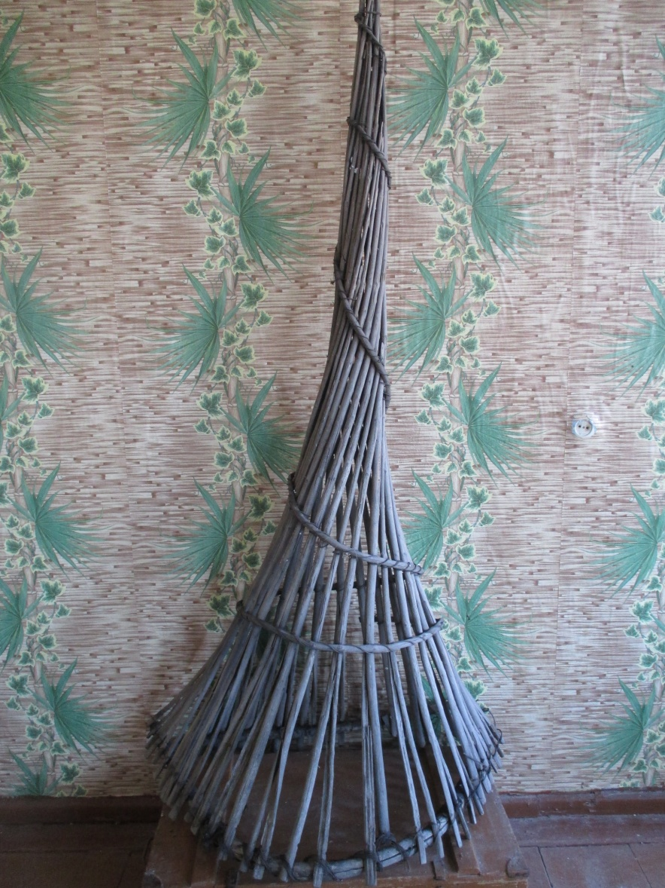
Орудие труда: соха и приспособление для рыбной ловли

Slide 13
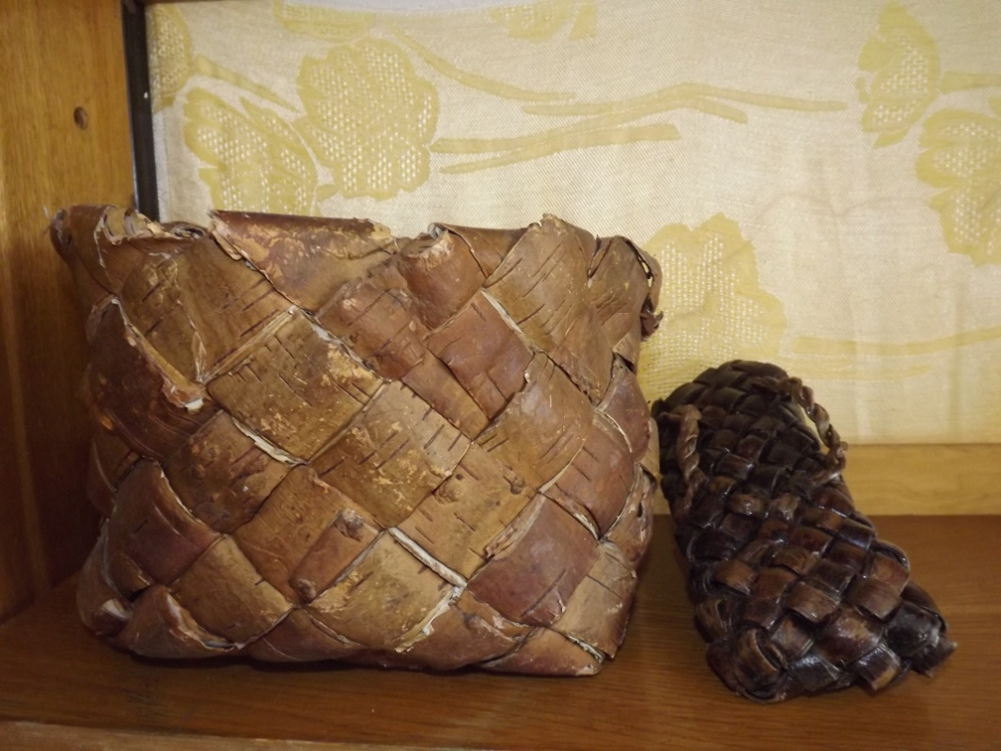
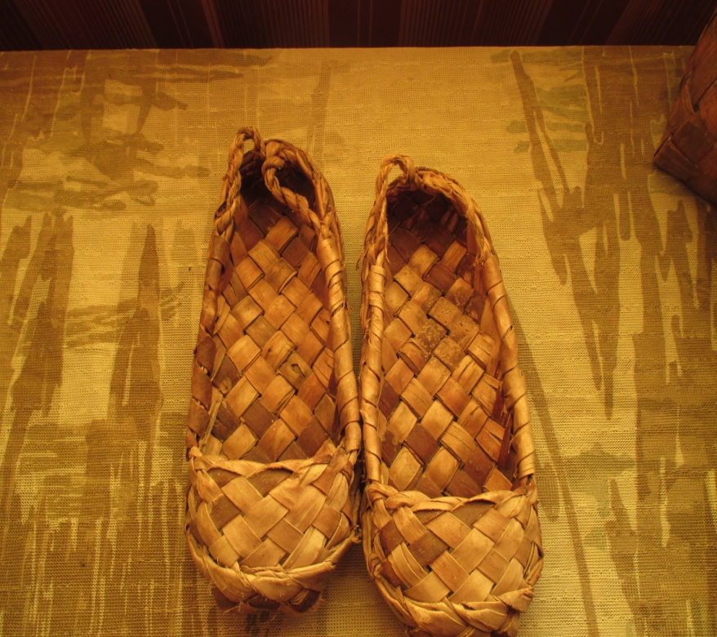
Народные промыслы:
Изделия из бересты: туесок, кошелка, лапти

Slide 14
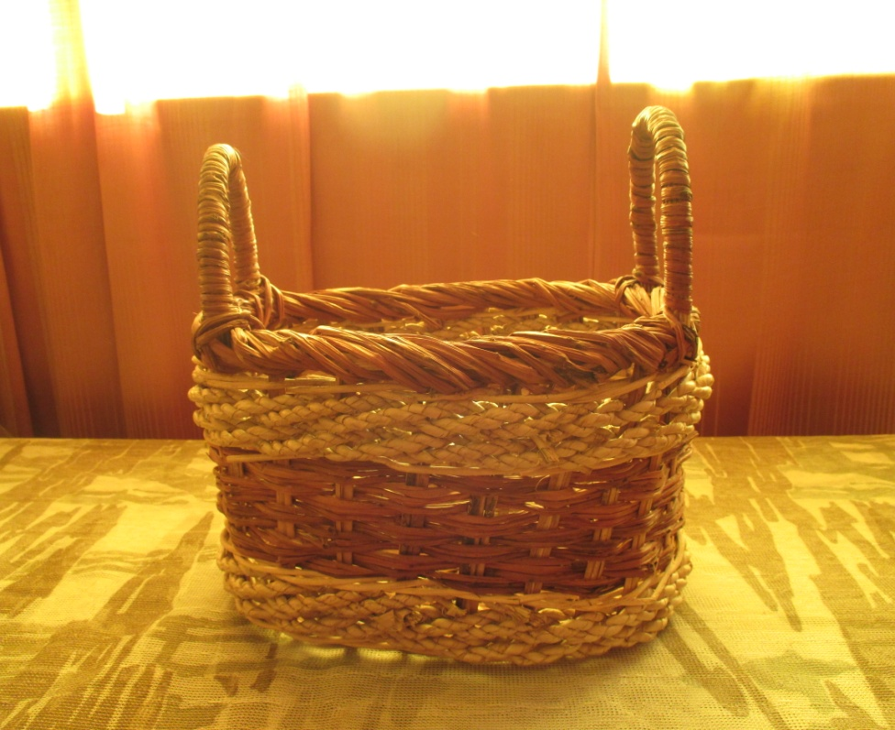
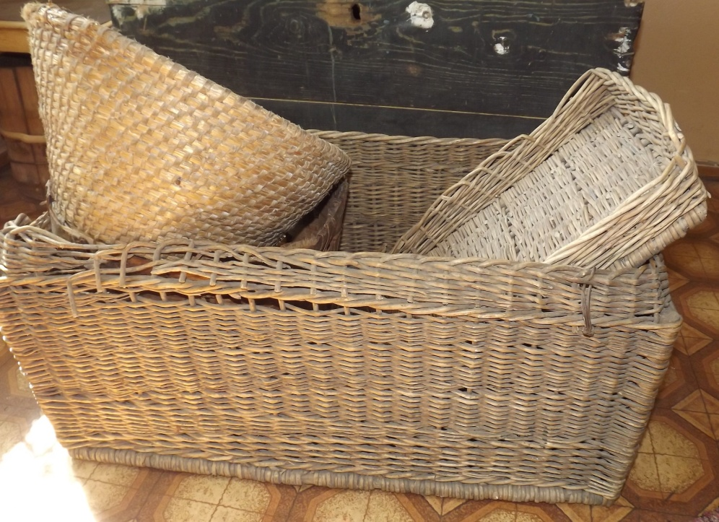
Плетенные изделия из лозы

Slide 15
Женское ремесло. Вышивка. Ею украшались полотенца, скатерти, занавески, она использовалась для отделки народного костюма при отделке которого ярко проявлялись вкус и фантазия мастериц.

Slide 16
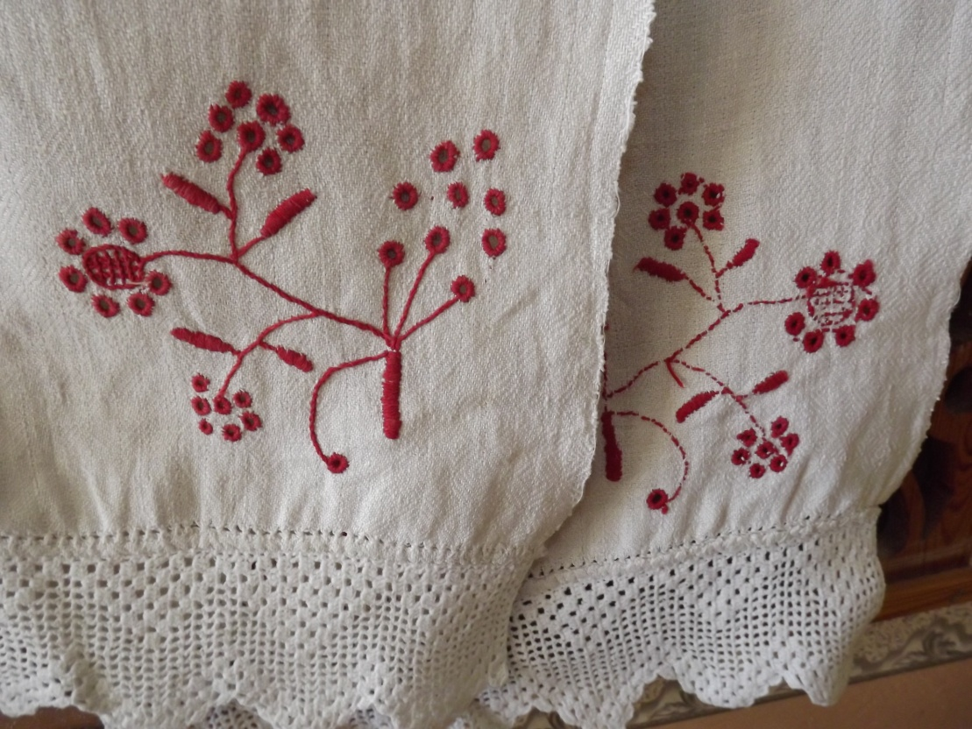
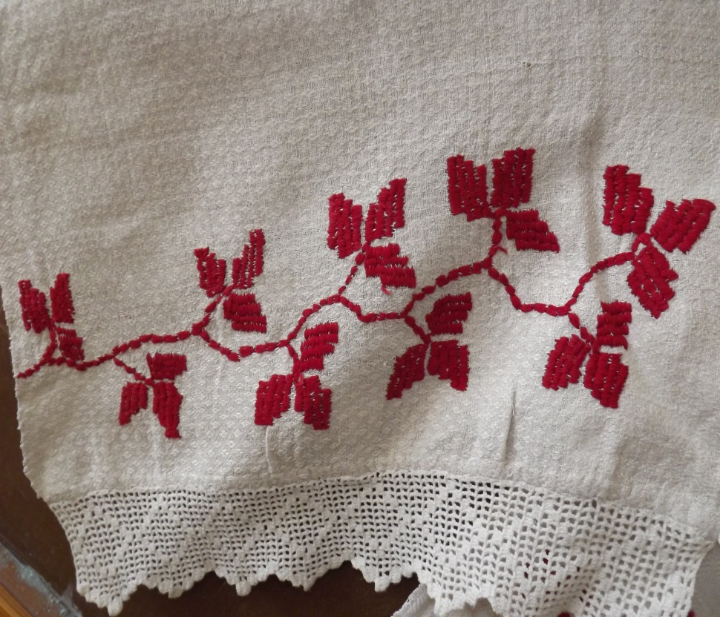
Символика и семантика вышивки псковских крестьянок

Slide 17
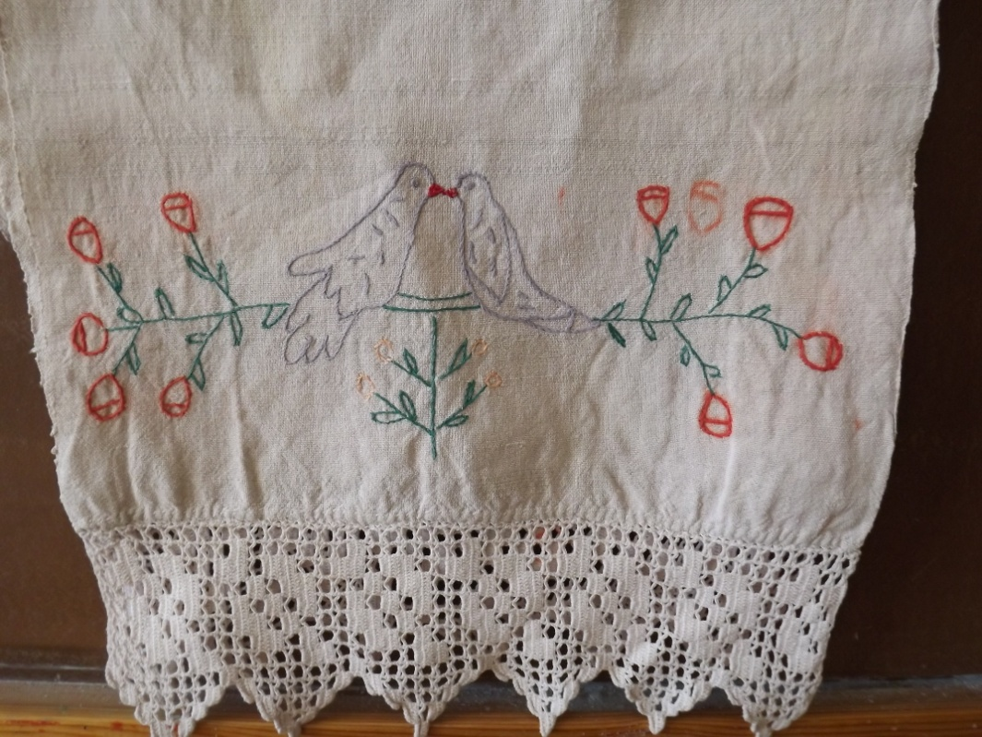
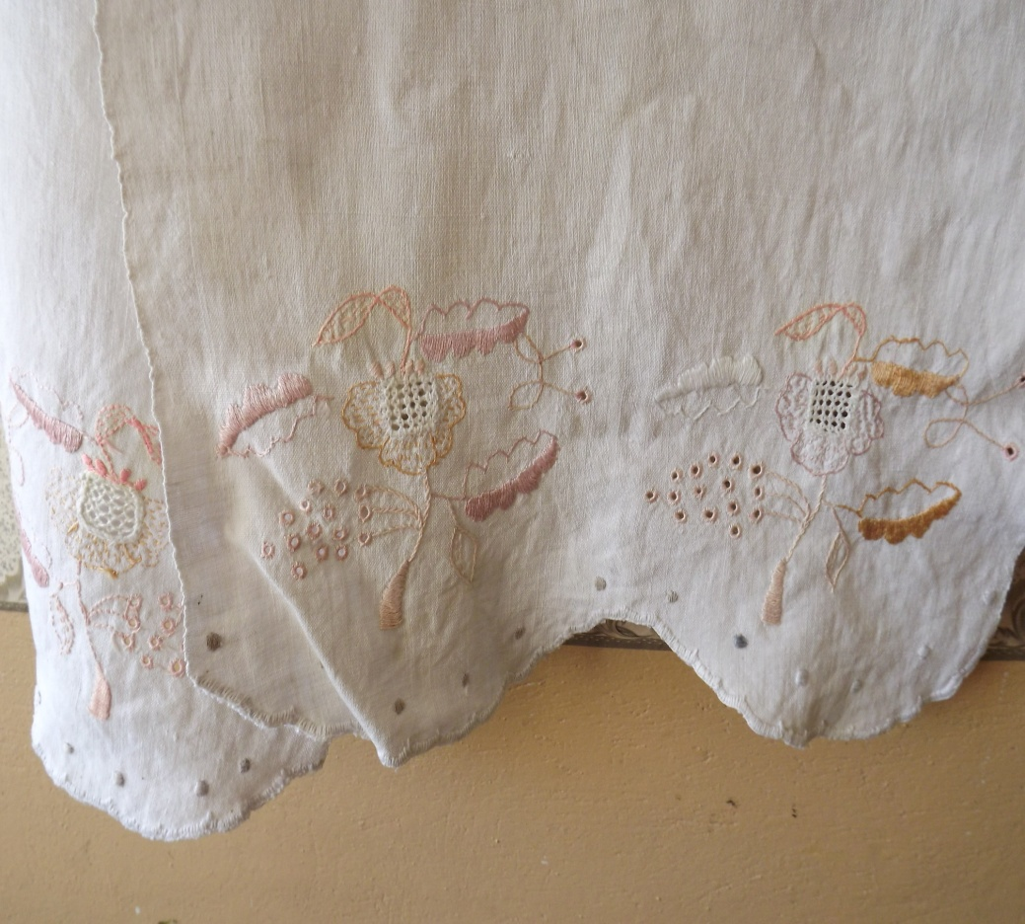

Slide 18
В начале 20 века в бытовую культуру псковских крестьян стали вкрапляться элементы городского быта

Slide 19
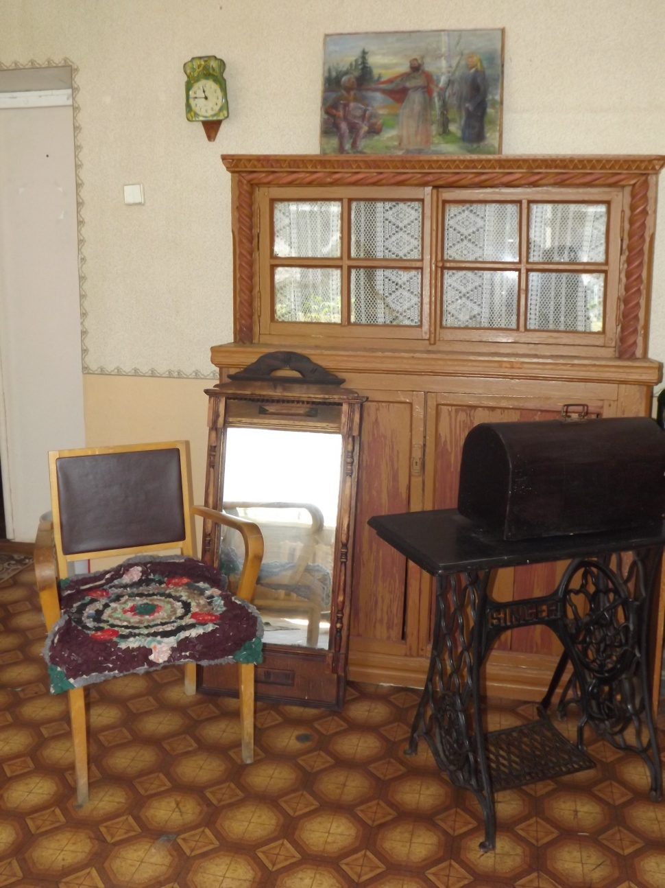
Уголок городского быта

Slide 20
Без прошлого нет настоящего, без настоящего – будущего. Сохранению для нынешнего поколения истории предков и служит зал этнографии

